Slide 1



CODE STREAM TECHNOLOGY
Pensamos en código, crecemos en equipo

Slide 2
Nuestra visión
Nuestra misión
Convertirnos en un equipo de estudiantes de programación que destaque por su compromiso, capacidad de aprendizaje continuo y colaboración efectiva en el desarrollo de soluciones tecnológicas.
Aprender y aplicar los principios del desarrollo de software trabajando en equipo, enfrentando desafíos reales y fortaleciendo tanto nuestras habilidades técnicas como humanas, con responsabilidad y entusiasmo.

Slide 3

Nuestro equipo
Fressy Monge
Kenneth Abarca
Ingeniero Back-end
Ingeniero Front-end

Slide 4

Nuestro líder
Líder seleccionado mediante consenso grupal, considerando las fortalezas personales de cada integrante.
Se propuso a Fressy como líder debido a que es la más organizada del grupo, tiene una gran capacidad para planificar y dar seguimiento a las tareas, y demuestra un alto nivel de responsabilidad.
La decisión fue tomada de forma unánime.

Slide 5

Fressy Monge
Estudiante de programación con interés en gestión y análisis de sistemas.
fmongej0271@uvirtual.ac.cr
Habilidades blandas
Habilidades técnicas
Organización y seguimiento de tareas
Comunicación clara
Responsabilidad y liderazgo natural
Trabajo en equipo
Experiencia en Administración de Proyectos
Experiencia en Metodologías Ágiles
Uso de herramientas de desarrollo ágil
Conocimiento en lenguaje de programación Java, C#, PHP, HTML

Slide 6

Kenneth Abarca
Apasionado por el diseño y la experiencia del usuario.
kabarcam0751@uvirtual.ac.cr
Habilidades blandas
Habilidades técnicas
Creatividad y enfoque visual
Trabajo en equipo
Buena disposición al aprendizaje
Comunicación empática
Conocimientos básicos en HTML, CSS y JavaScript
Manejo de diseño responsivo
Herramientas de prototipado como Figma
Familiaridad con estructuras de páginas web

Slide 7

Nuestro proyecto

Slide 8

Projecto WEB
"Sabor y Punto"
Sitio web para el restaurante "Sabor y Punto", donde la necesidad principal del cliente es la visualización del menú y la gestión de reservas.
Objetivos
Objetivo general:
Desarrollar un sitio web funcional que permita a los clientes del Restaurante Sabor y Punto consultar la información del restaurante, visualizar el menú, y reservar una mesa previo a la visita.
Objetivos específicos:
Crear una página web responsiva donde los usuarios puedan visualizar la información general del restaurante Sabor y Punto.
Crear una sección en la página web donde los usuarios puedan consultar el menú del restaurante.
Implementar un formulario de reservas para que los clientes puedan elegir fecha, hora y cantidad de personas.

Slide 9
Requerimientos
ID | REQUERIMIENTO | DESCRIPCIÓN | PRIORIDAD | ACTOR | ESTADO
Requerimientos funcionales:
RF_01 | Sección informativa del restaurante | La página de inicio del sitio web mostrará información general acerca del restaurante. | Media | Cliente | Completado
RF_02 | Visualización del Menú | El sistema permitirá a los usuarios visualizar el menú completo del restaurante. | Alta | Cliente | Completado
RF_03 | Realizar Reserva | El usuario podrá completar un formulario para reservar una mesa. | Alta | Cliente | Completado
Requerimientos de negocio:
RN_01 | Recepción de reservas | El sistema generará una notificación al correo electrónico del administrador con la información de las reservas gestionadas por el cliente | Alta | Admin | Completado
Requerimientos técnicos:
RT_01 | Publicación del proyecto en GitHub | El proyecto debe ser alojado en un repositorio en GitHub para la gestión del proyecto y control de versiones. | Alta | Desarrollo | Completado

Slide 10
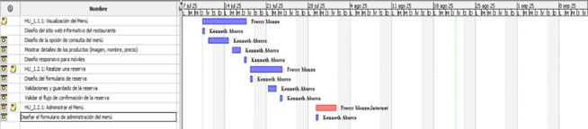
Diagrama de Gantt

Slide 11

Costo del proyecto
76 horas
Total de horas:
Costo por hora:
$30,00
Costo neto:
$2 280,00

Slide 12
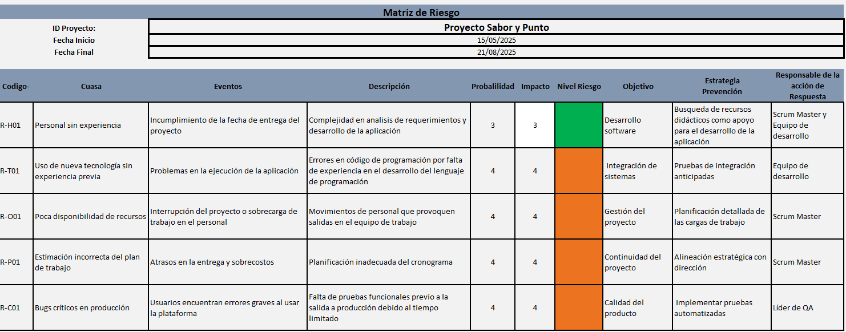
Matriz de Riesgos

Slide 13

Demostración
Azure
https://dev.azure.com/fmongej0271/Proyecto%20Sabor%20y%20Punto%20(Grupo%203)
Manual de usuario
Manual de usuario_Sabor y Punto.pdf
Sitio web
Please keep this slide for attribution
https://saborypunto14.wordpress.com/

Slide 14
¡GRACIAS!
CODE STREAM TECHNOLOGY

